Slide 1
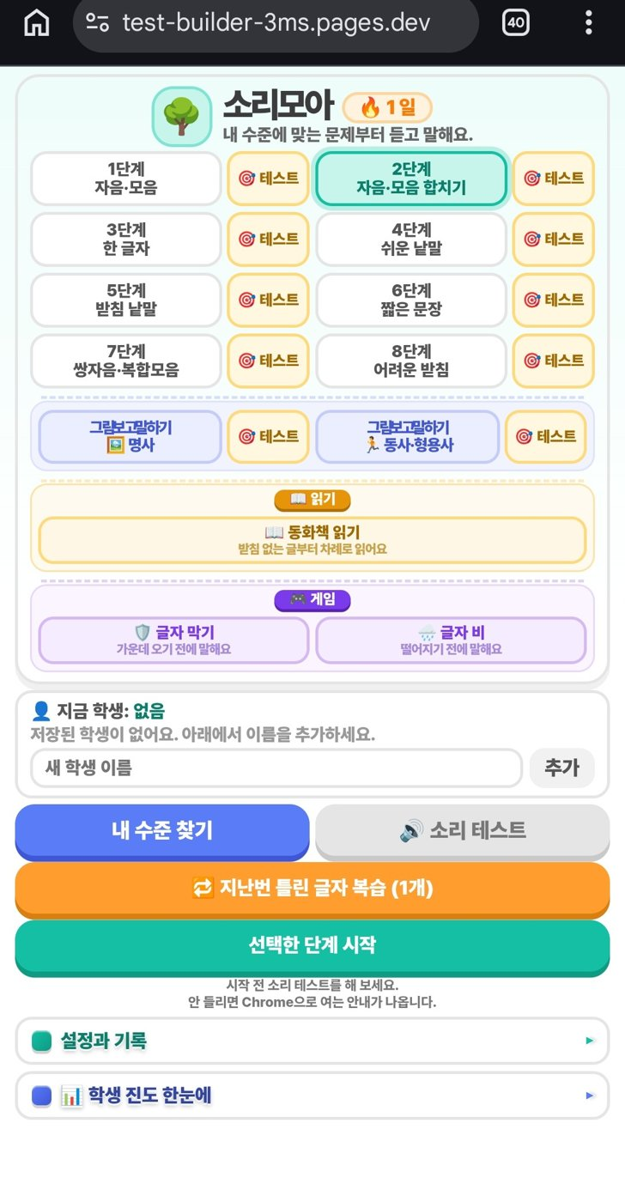
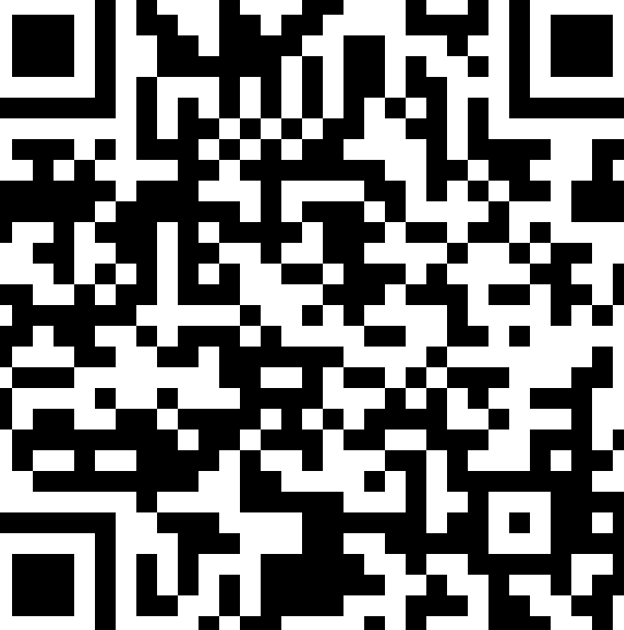
소리모아
제18회 다문화교육 우수사례 공모전 · 이주배경학생 지도 사례
자음과 모음을 모아 글자를 깨치는
한국어 학습 프로그램
수업과 가정을 잇는 음운 기반 맞춤형 한글 해득 지도
sorimoa.pages.dev
설치·비용 없이 링크로 이용

Slide 2
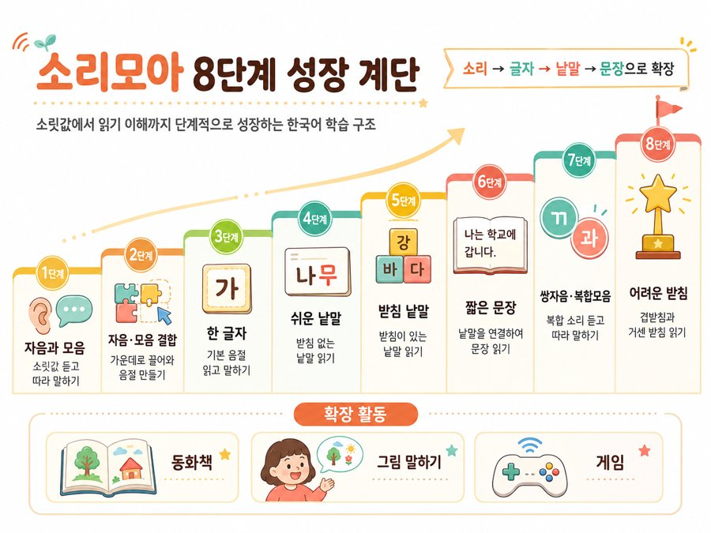
수업에서 원리를, 앱에서 반복을
프로그램 개요
교실 수업 · 교사
자모 카드와 판서로 소릿값과 결합 원리를 직접 지도
소리모아 앱 · 가정
소리 듣기 → 따라 말하기 → 음성 인식이 즉시 판정·격려
웹 기반, 무료
설치 없이 링크만으로 교실·가정 어디서나 같은 화면
소리모아 · 음운 기반 맞춤형 한국어 학습 프로그램 | 1

Slide 3
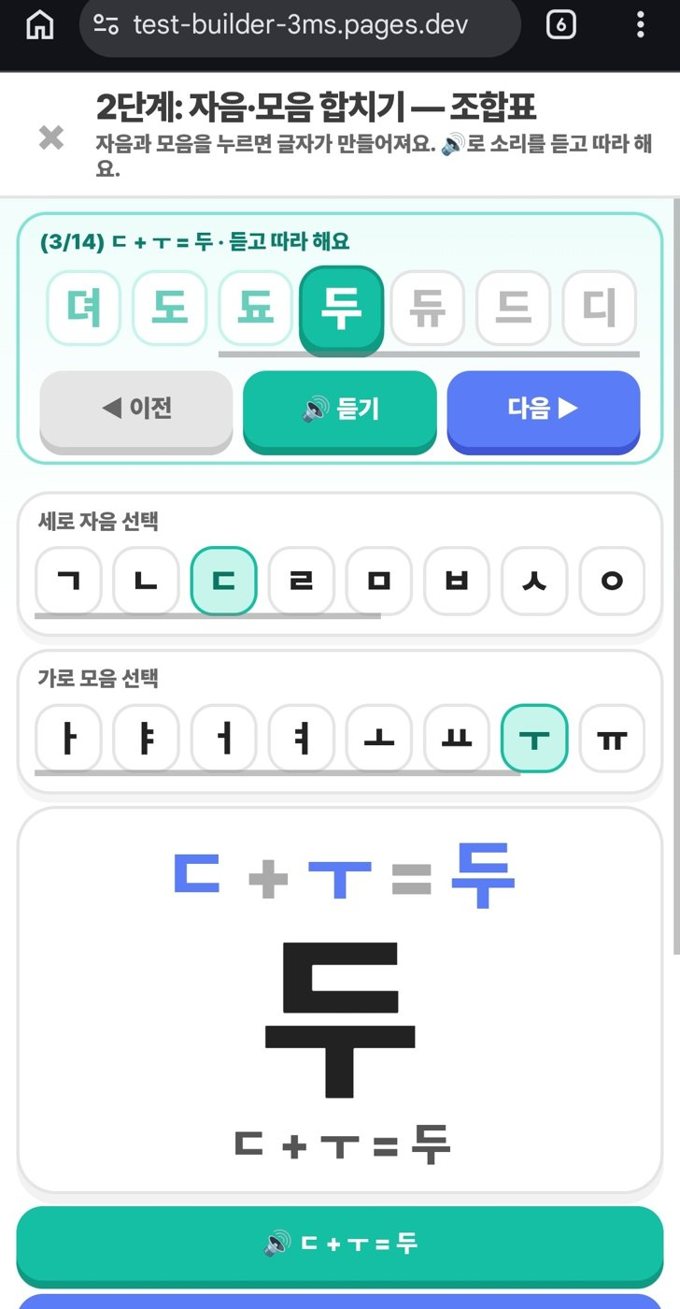
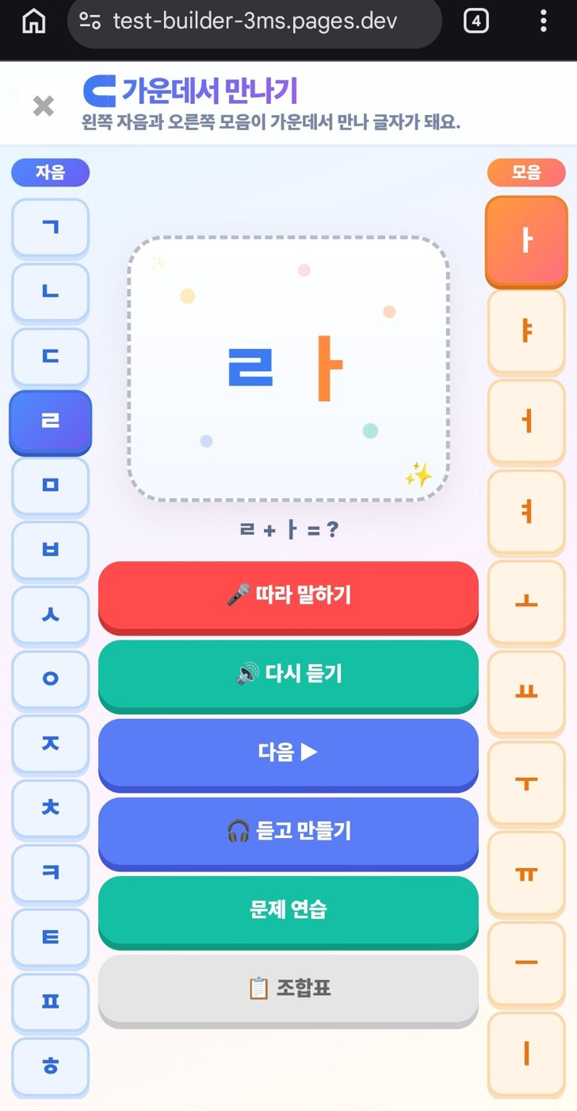
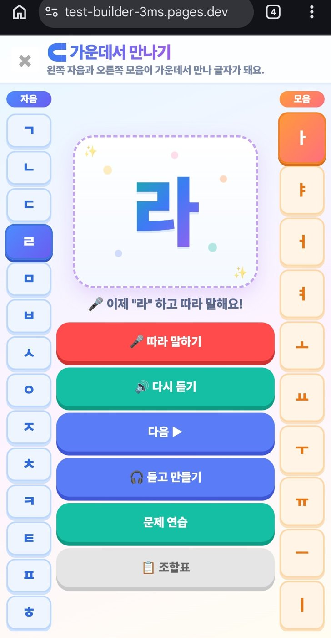
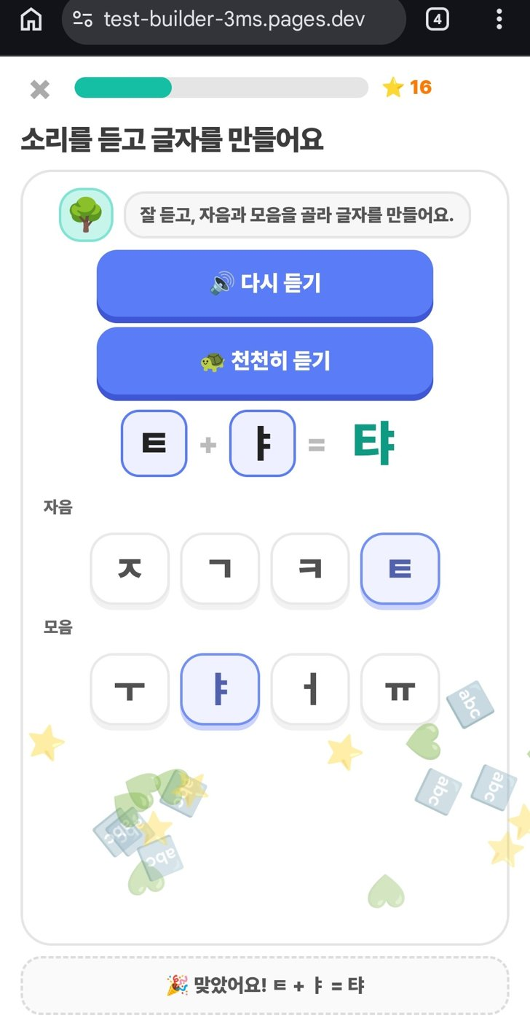
‘가운데서 만나기’ — 눈·손·귀로 글자 만들기
핵심 활동
ㄱ + ㅏ
= 가
자음과 모음을 골라 가운데로 끌어오면, 두 소리가 합쳐진 음절이 소리와 함께 나타납니다.
자음을 고정하고 모음을 바꾸고(가·거·고·구), 모음을 고정하고 자음을 바꾸며 소리 변화를 확인합니다.
글자 조합표
가운데서 만나기 ①
가운데서 만나기 ②
소리 듣고 글자 만들기
소리모아 · 음운 기반 맞춤형 한국어 학습 프로그램 | 2

Slide 4
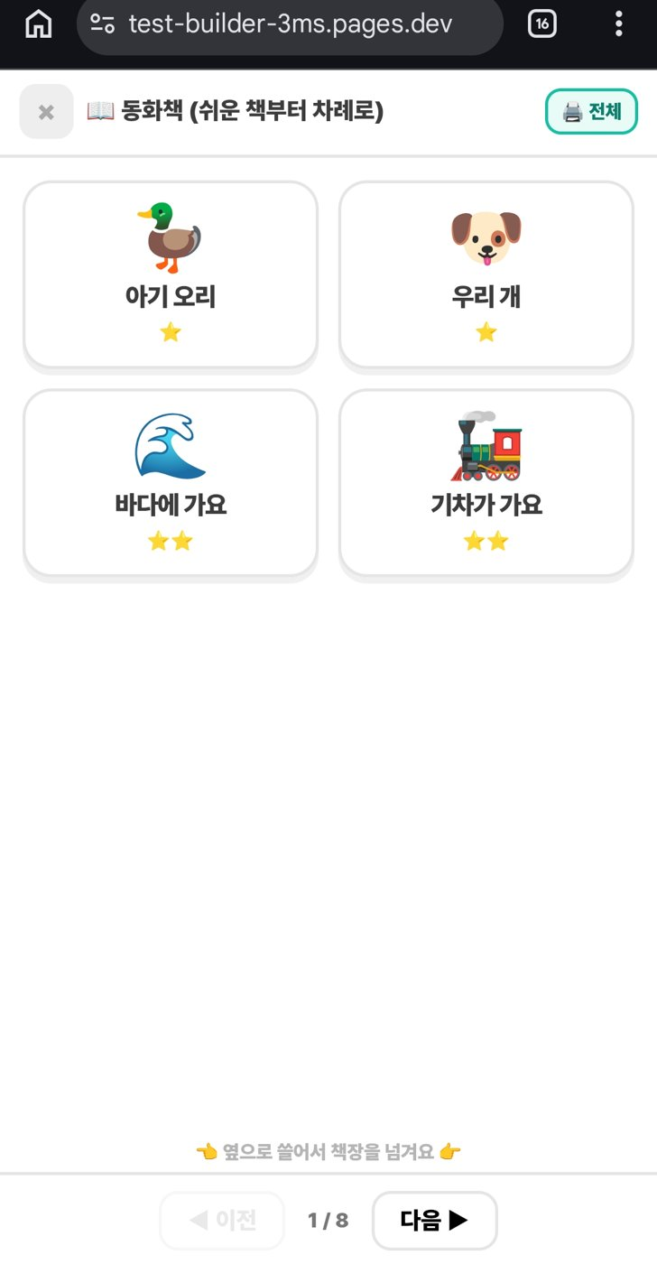
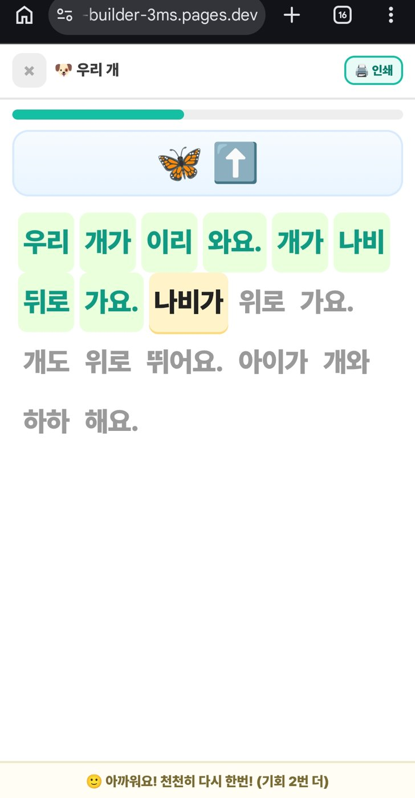
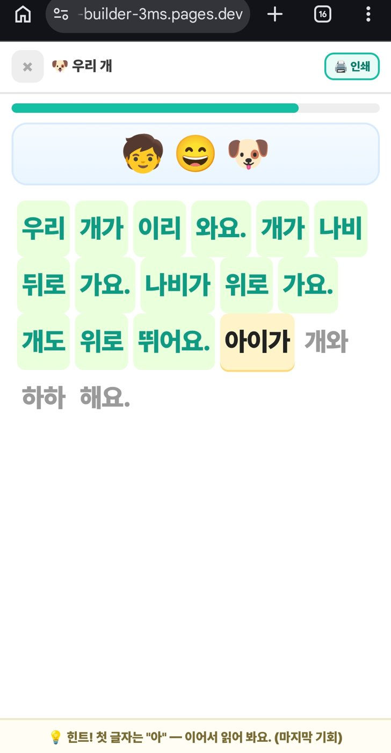
바르게 읽은 글자에 그림이 반응합니다
동화책 단계적 읽기
스스로 점검하며 반복
교사의 확인을 기다리지 않고 같은 책을 여러 번 읽음
한 글자 → 낱말 → 문장
끊어 읽던 학생이 점차 문장 단위로 이어 읽게 됨
받침 없는 책 → 받침 있는 책
읽은 뒤 내용 확인 문제로 이야기 이해까지
동화책 목록
소리 내어 읽기 ①
소리 내어 읽기 ②
소리모아 · 음운 기반 맞춤형 한국어 학습 프로그램 | 3

Slide 5
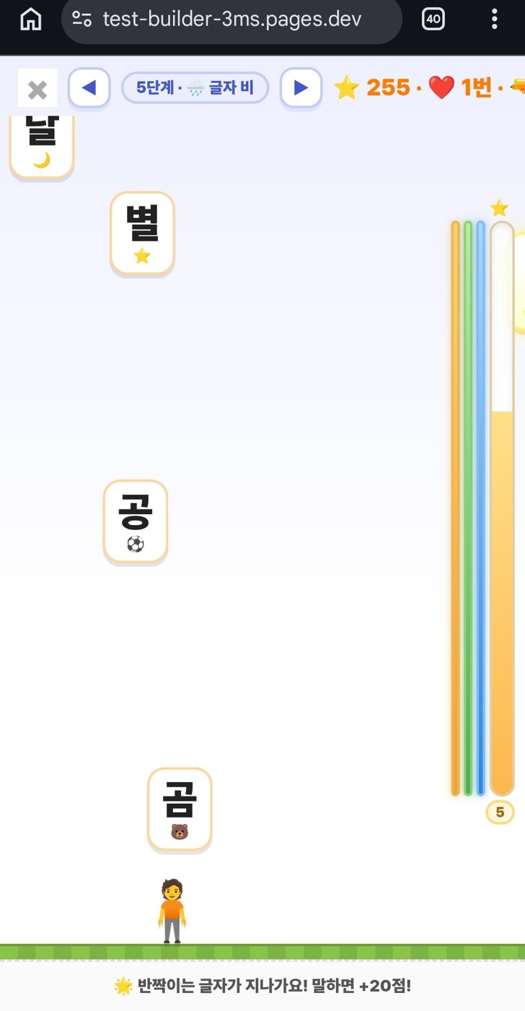
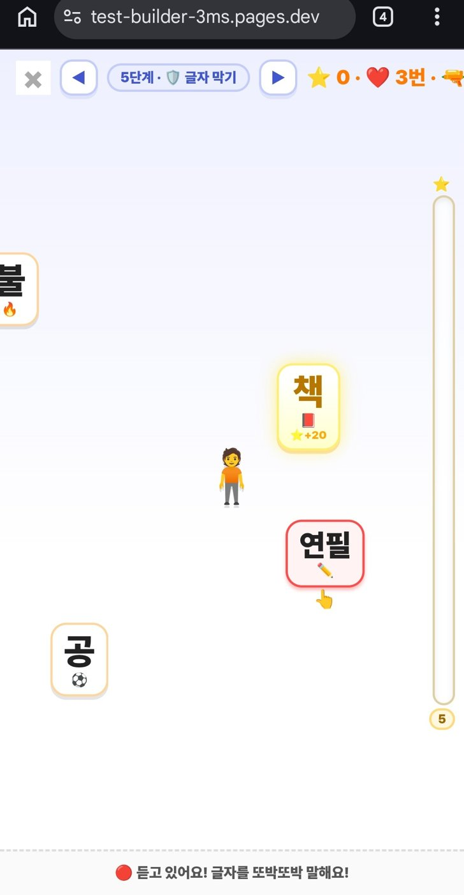
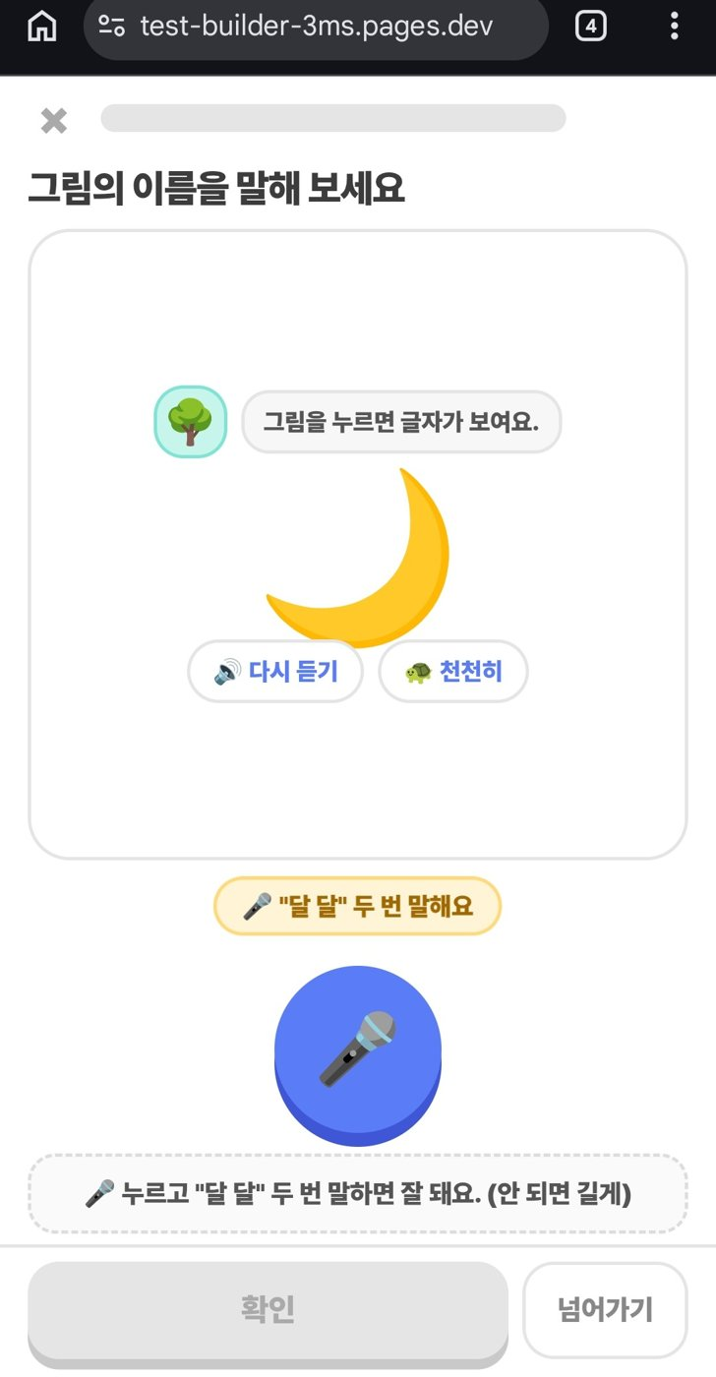
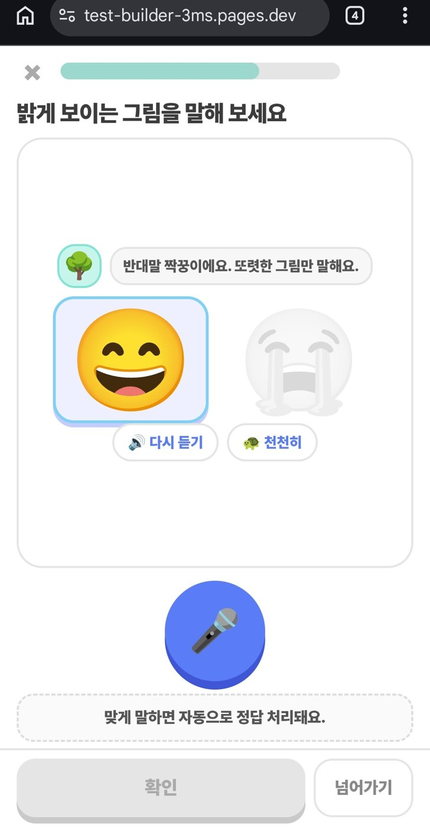
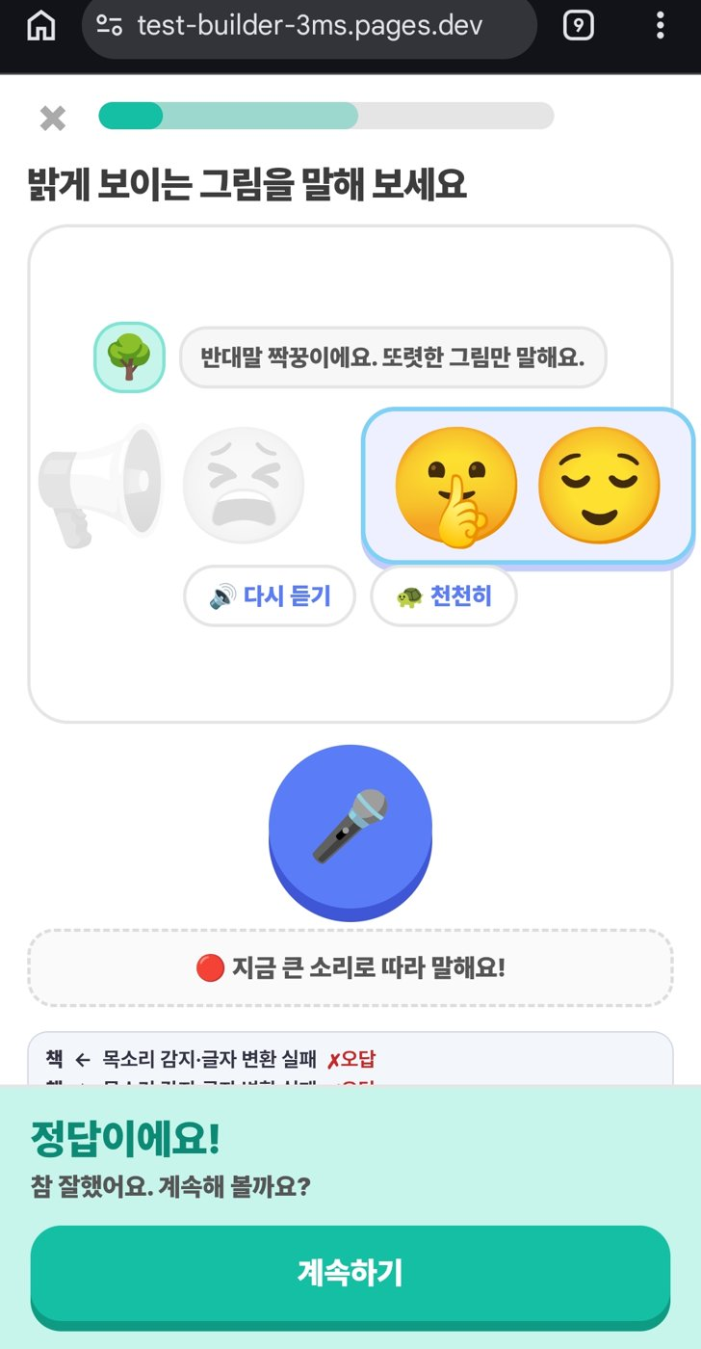
시키는 반복이 아니라, 하고 싶은 반복으로
게임과 그림 말하기
게임 · 글자 비
게임 · 글자 막기
명사 말하기
동사·형용사 ①
동사·형용사 ②
소리 내어 읽어야 글자가 사라지는 게임 · 배운 글자를 사물 이름과 연결하는 그림 말하기 → 쉬는 시간에 스스로 앱을 여는 학생 등장
소리모아 · 음운 기반 맞춤형 한국어 학습 프로그램 | 4

Slide 6
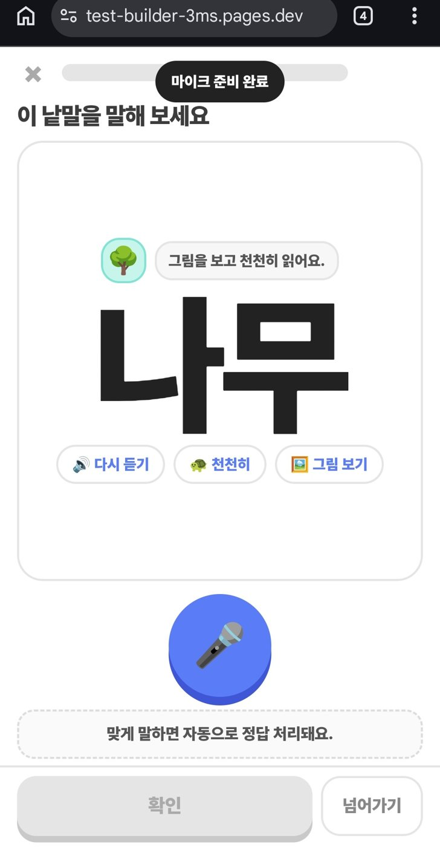
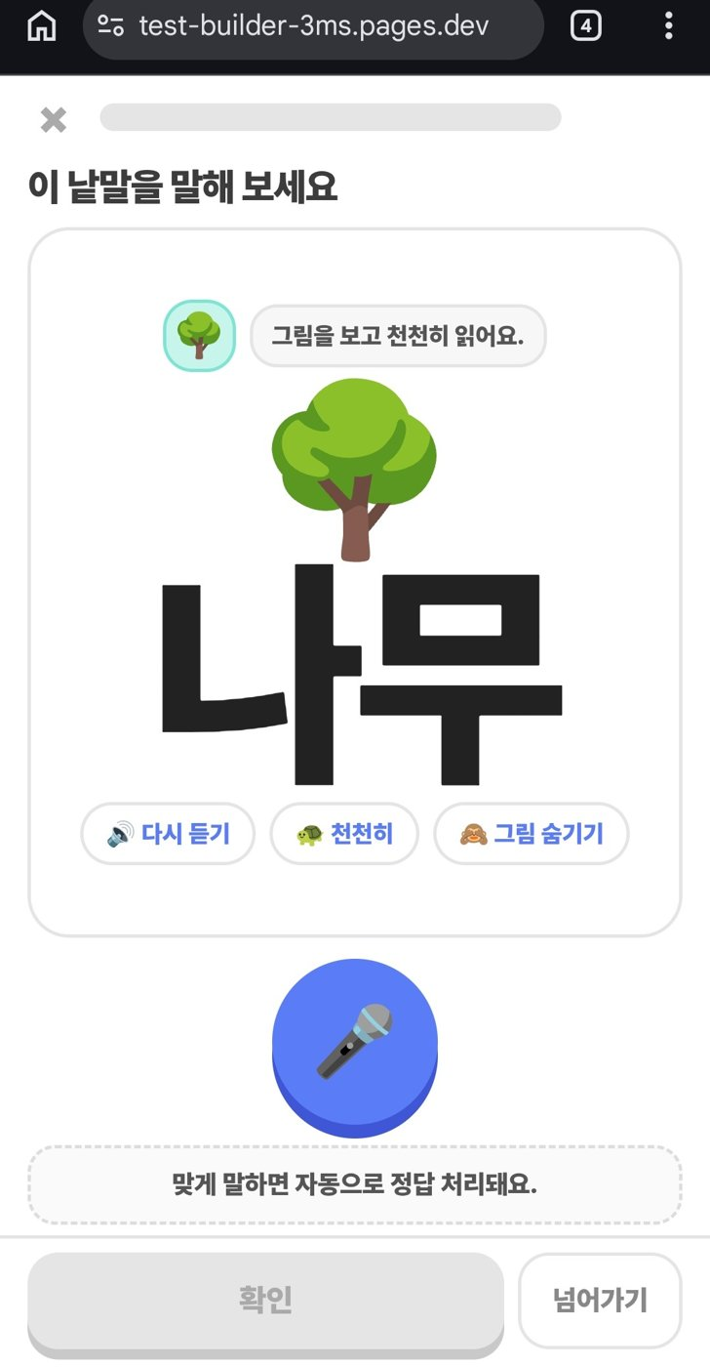
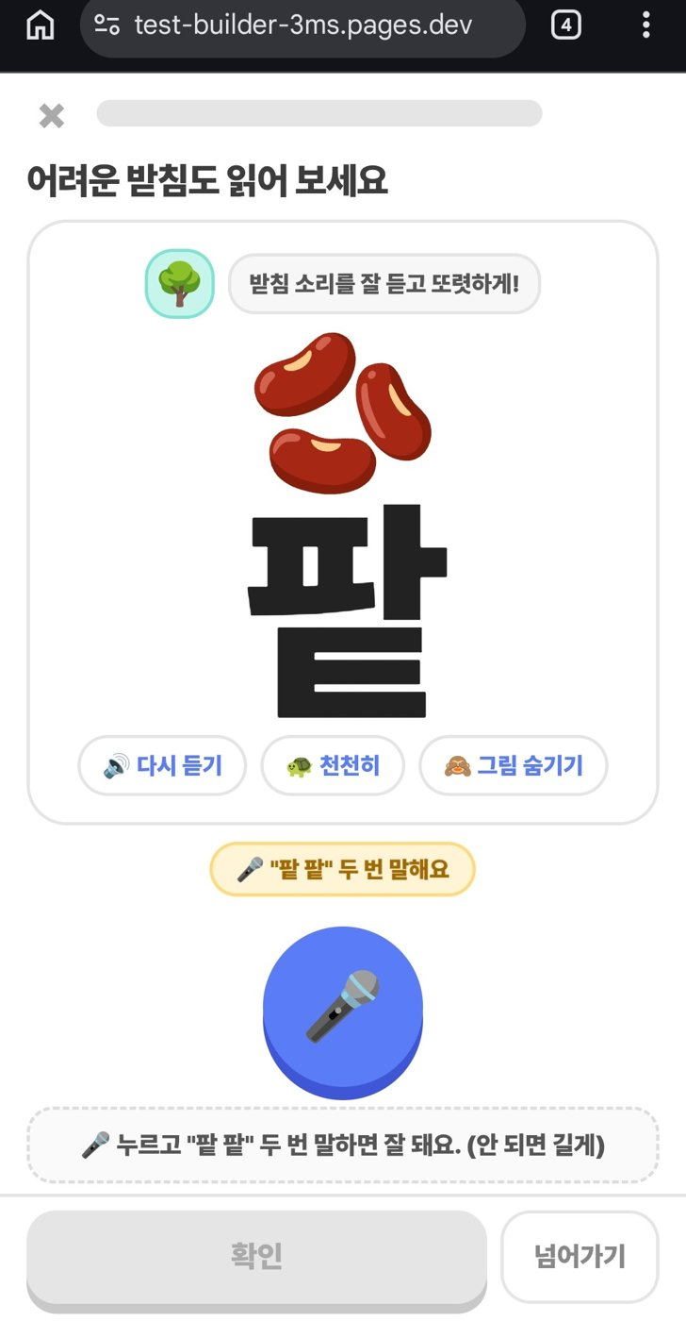
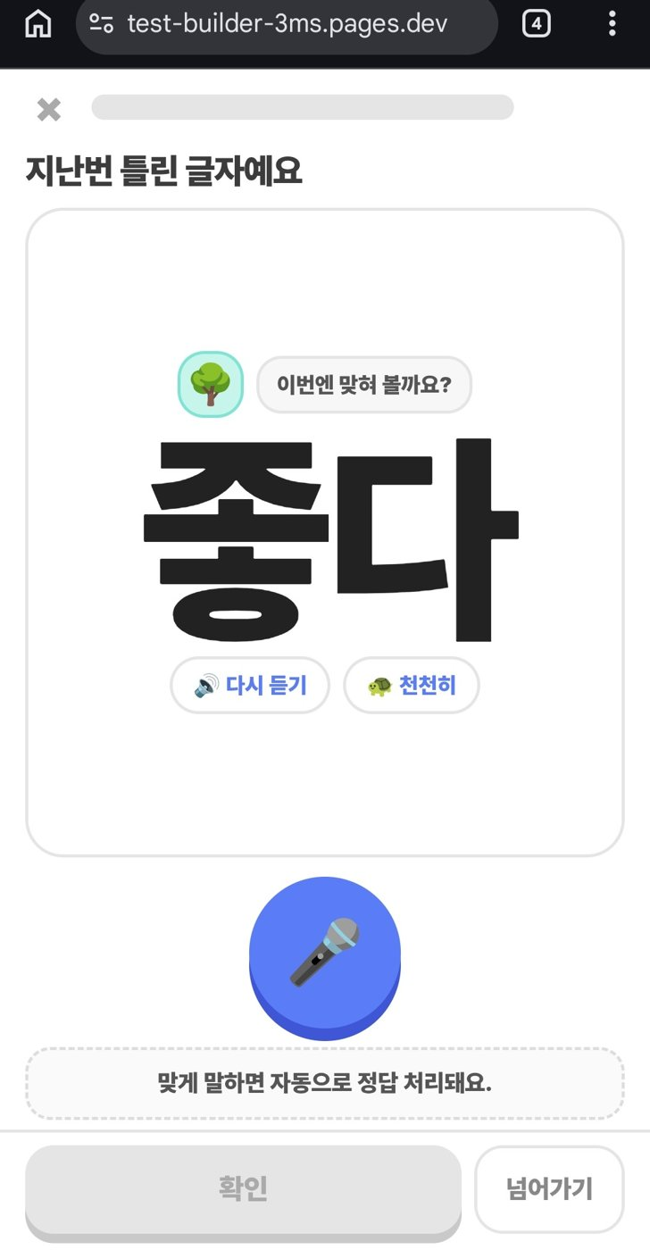
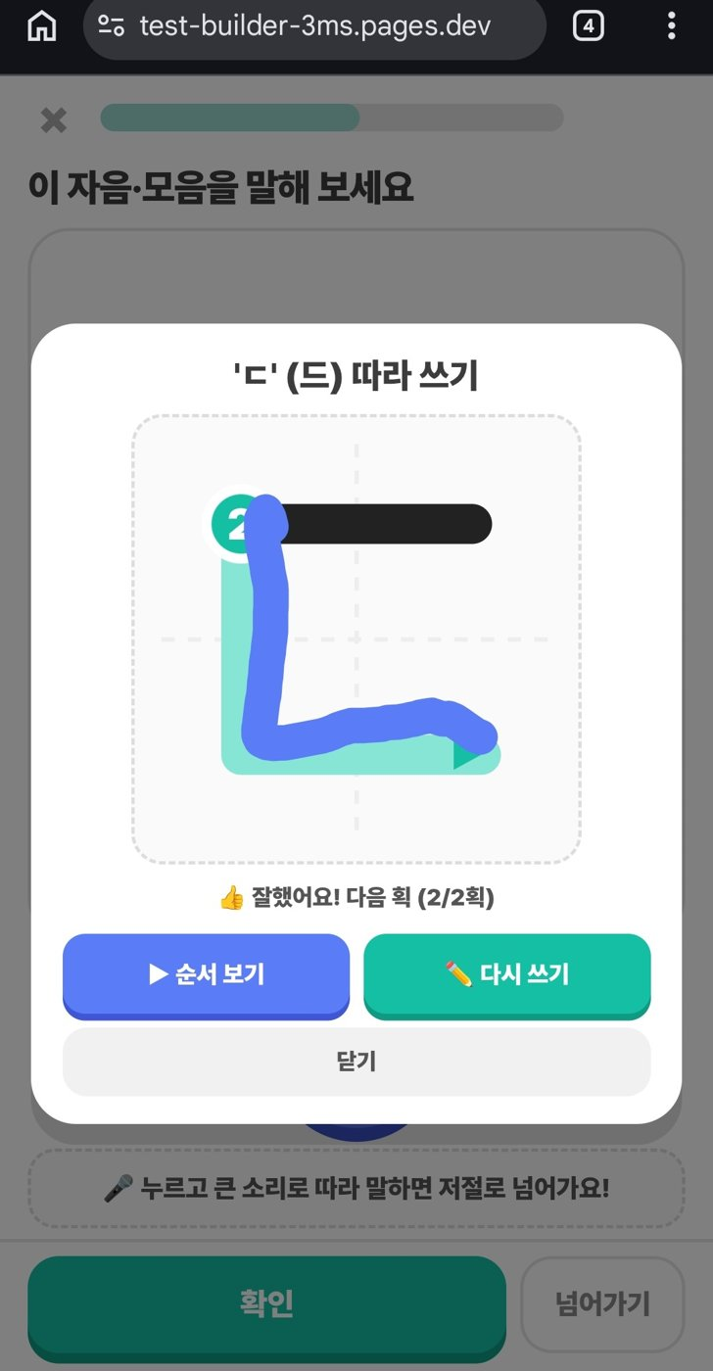
그림·받침·오답 복습·따라 쓰기까지
낱말 말하기와 복습
단어 말하기
그림 보고 말하기
받침 단어 말하기
지난번 틀린 글자 복습
자음·모음 따라 쓰기
소리모아 · 음운 기반 맞춤형 한국어 학습 프로그램 | 5

Slide 7
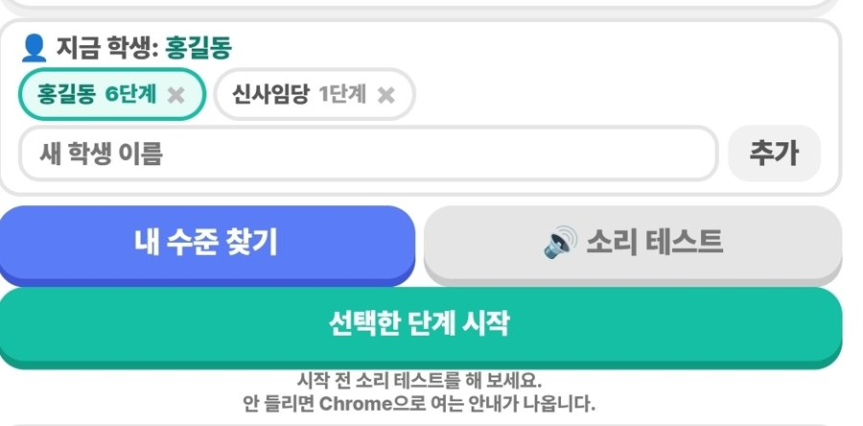
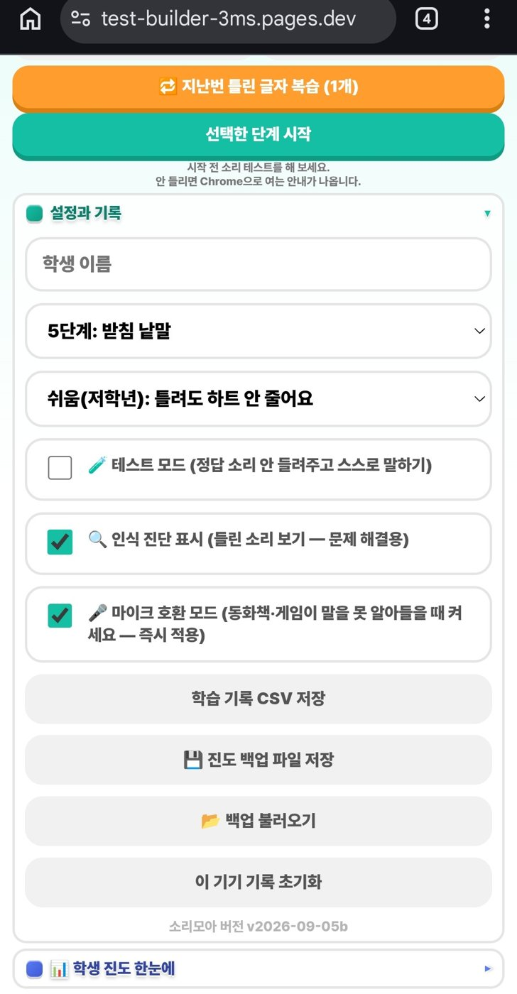
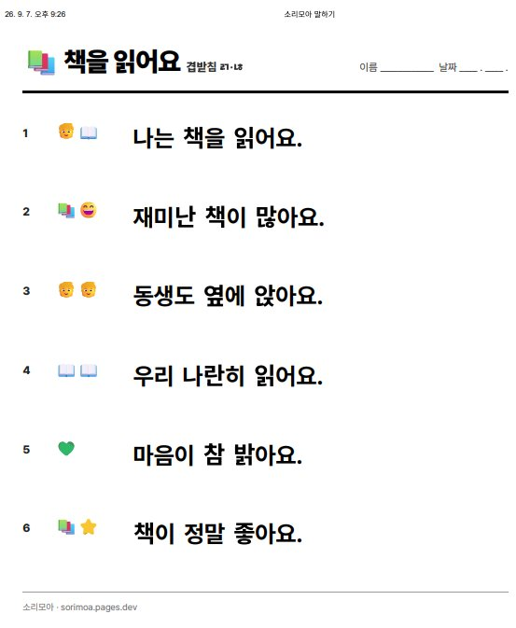
학습 기록으로 학생마다 다르게
개별 맞춤 지도
수준 찾기로 학생별 시작 단계 배치
학습 단계·정답률·완독 기록 저장, CSV로 내려받기
ㅗ/ㅜ 혼동 학생 → 두 소리 비교 연습 + 가정 낭독 안내
학기말 ‘한국어학급 성장 알리미’로 가정과 공유
설정 · 기록 관리
인쇄 지원 활동지
소리모아 · 음운 기반 맞춤형 한국어 학습 프로그램 | 6

